Slide 1
Video Game Review Classifier
Fine-Tuning de BERT para Análisis de Sentimiento
Redes Neuronales Profundas
UTN - Facultad Regional Mendoza
Profesor Titular: Pablo Marinozi
Alumno: Ezequiel Aguilar
Repo: https://github.com/aguilarezequiel/stem-review-classifier
Modelo en cloud: https://xpiwv2jnr7jzyymgh8hxem.streamlit.app/#d58bdd3e

Slide 2
Indice
1. Introducción y Objetivos
2. Fundamentos Teóricos
3. Semana 1: Elección del Dataset y Aplicación
4. Semana 2: Creación del Dataset en PyTorch
5. Semana 3: Entrenamiento y Selección del Modelo
6. Semana 4: Desarrollo de Interfaz y Despliegue
7. Resultados y Prueba en vivo
8. Conclusiones

Slide 3
Introducción
OBJETIVO DEL PROYECTO:
Desarrollar un modelo clasificador de sentimiento para reseñas de videojuegos utilizando fine-tuning de BERT. De esta forma, el clasificador deberá predecir si es positiva o negativa la reseña
ALCANCE:
• Clasificación binaria: reseñas positivas vs negativas
• Reseñas del dataset de Kaggle (www.kaggle.com/datasets/andrewmvd/steam-reviews)
• Aplicación web con Streamlit + integración Steam API
• Deployment en Streamlit Cloud
METODOLOGÍA:
Fine-tuning completo de bert-base-uncased

Slide 4
FUNDAMENTOS TEÓRICOS

Slide 5

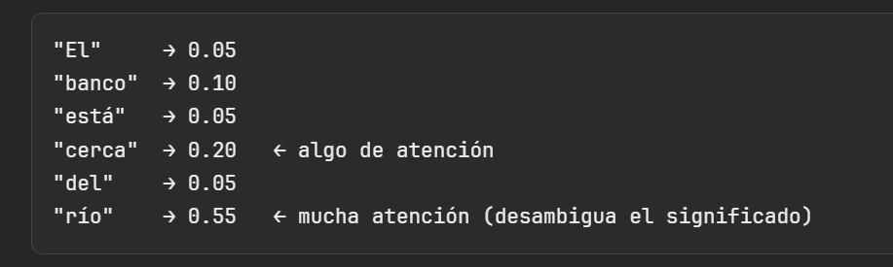
¿Por qué Transformers?
Paper original: 'Attention is All You Need' (Vaswani et al., 2017)
LIMITACIONES DE LAS REDES NEURONALES RECURRENTES O CONVOLUCIONALES COMPLEJAS:
• Procesamiento secuencial → difícil paralelización
• Extended Neural GPU, ByteNet y ConvS2S estuvieron cerca pero… crecen lineal o logaritmicamente. Cuanto más lejos están dos palabras, más difícil es que el modelo entienda su relación. "El número de operaciones requeridas para relacionar señales de dos posiciones arbitrarias crece con la distancia entre ellas"
• Vanishing/exploding gradients en secuencias largas
VENTAJAS DE TRANSFORMERS:
• Procesamiento en paralelo de toda la secuencia
• Número constante de operaciones para relacionar cualquier palabra con cualquier otra gracias a self-attention
• Self-attention = cada palabra decide a qué otras palabras prestar atención en una secuencia.
• Usa Multi-Head Attention porque pierde un poco de precisión local al combinar información de muchas posiciones y promediar pesos de atención. “mirar la oración desde distintos “puntos de vista”
• Requieren significativamente menos tiempo de entrenamiento
• Self-attention captura dependencias globales directamente
• Base para modelos modernos: BERT, GPT, etc.
Ej: "El gato come pescado"

Slide 6
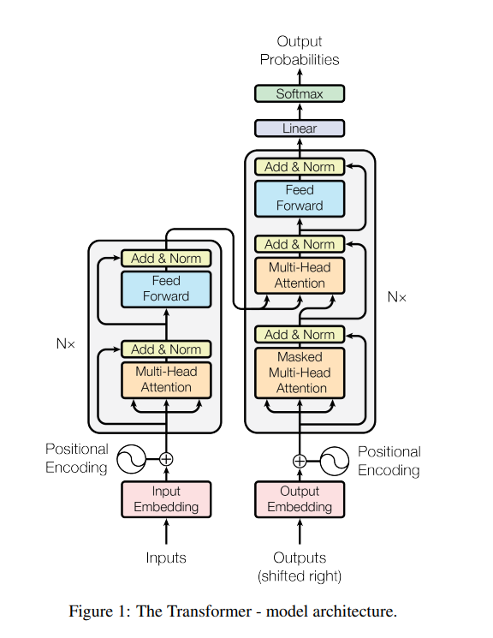
Arquitectura Transformer - Visión General
ESTRUCTURA ENCODER-DECODER:
ENCODER: Procesa la secuencia de entrada
• Stack de N=6 capas idénticas (no comparten pesos)
• Cada capa: Multi-head Attention + Feed-Forward Network
• Conexiones residuales + Layer Normalization
• Todas las subcapas del modelo, así como las capas de embeddings, producen salidas de dimensión= 512
DECODER: Genera la secuencia de salida
• Stack de N=6 capas (matching encoder)
• Se mantiene casi todo igual salvo que se agrega una tercera subcapa Multi-head Attention
• “Masked” para impedir que las posiciones atiendan a posiciones posteriores. Asi, las predicciones para la posición i depende solo de las
salidas conocidas menores a la posición i.

Slide 7
Self-Attention en Detalle
MECANISMO DE SELF-ATTENTION:
1. Para cada token, generar 3 vectores mediante proyecciones lineales:
• Query (Q): '¿qué busco?' → W^Q * embedding
• Key (K): '¿qué ofrezco?' → W^K * embedding
• Value (V): 'mi información' → W^V * embedding
2. Calcular scores de atención (dot-product):
score(i,j) = Q_i · K_j^T / √d_k
donde d_k = dimensión de los vectores key (64 en BERT)
3. Aplicar softmax para normalizar scores → pesos de atención
4. Ponderar valores: output_i = Σ_j (attention_weight_ij * V_j)
Permite que cada token 'atienda' a todos los demás en la secuencia.

Slide 8
Multi-Head Attention
MULTI-HEAD ATTENTION:
En lugar de una única atención, usar H cabezales paralelos (h=12 en BERT base):
• Cada cabezal aprende patrones diferentes:
- h=1 podría capturar relaciones sintácticas (sujeto-verbo)
- h=2 podría capturar relaciones semánticas (antónimos, sinónimos)
- h=3 podría capturar dependencias posicionales
- etc.
• Proyecciones lineales independientes para cada cabezal:
W^Q_h, W^K_h, W^V_h (h = 1,...,H)
• Concatenar outputs de todos los cabezales → proyección final W^O
MultiHead(Q,K,V) = Concat(head_1,...,head_H) W^O

Slide 9
Positional Encoding
POSITIONAL ENCODING:
PROBLEMA: Self-attention es permutation-invariant
→ sin orden posicional, 'el gato come pescado' = 'pescado come el gato'
SOLUCIÓN: Agregar encodings posicionales a los embeddings de entrada
Funciones sinusoidales de diferentes frecuencias:
PE(pos, 2i) = sin(pos / 10000^(2i/d_model))
PE(pos, 2i+1) = cos(pos / 10000^(2i/d_model))
donde:
• pos = posición del token en la secuencia (0, 1, 2, ...)
• i = dimensión del embedding (0 a d_model/2)
• d_model = 768 (en BERT base)
Ventajas: funciones periódicas permiten extrapolar a secuencias más largas

Slide 10
Layer Normalization y Residual Connections
LAYER NORMALIZATION:
Normalizar cada capa para estabilizar el entrenamiento:
x_norm = γ * (x - μ) / √(σ² + ε) + β
donde μ y σ se calculan sobre todas las features del token actual.
γ y β son parámetros aprendibles (scale y shift).
RESIDUAL CONNECTIONS:
output = LayerNorm(x + Sublayer(x))
Beneficios:
• Facilita el flujo de gradientes (evita vanishing gradients)
• Permite entrenar redes muy profundas (12-24 capas en BERT)
• Acelera convergencia

Slide 11
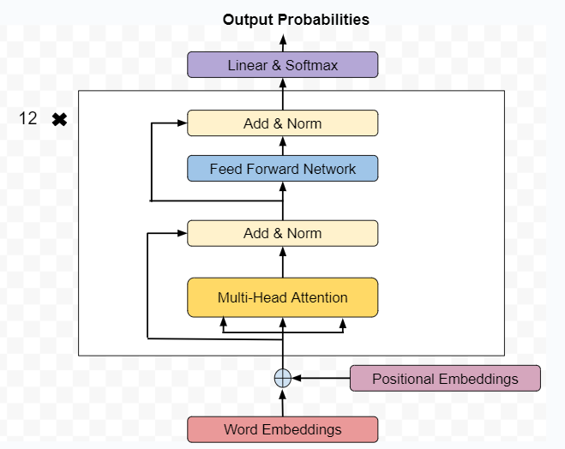
BERT - Arquitectura
BERT: "BERT: Pre-training of Deep Bidirectional Transformers for Language Understanding"
• “El modelo BERT pre-entrenado puede ser ajustado (fine-tuned) con solo una capa adicional de salida para crear modelos de última generación en una amplia gama de tareas, como respuesta a preguntas e inferencia del lenguaje, sin modificaciones sustanciales en la arquitectura específica de cada tarea.”
BERT BASE (nuestro modelo):
• L=12 capas (encoders)
• H=768 hidden size (dimensión de embeddings)
• A=12 attention heads
• ~110M parámetros totales
• Para clasificación de oraciones nos enfocamos en la salida de solo la primera posición [CLS].
Paper de BERT: https://arxiv.org/pdf/1810.04805

Slide 12
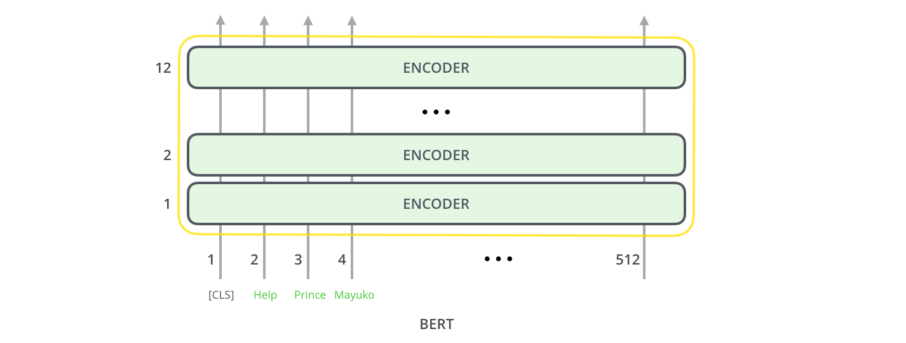
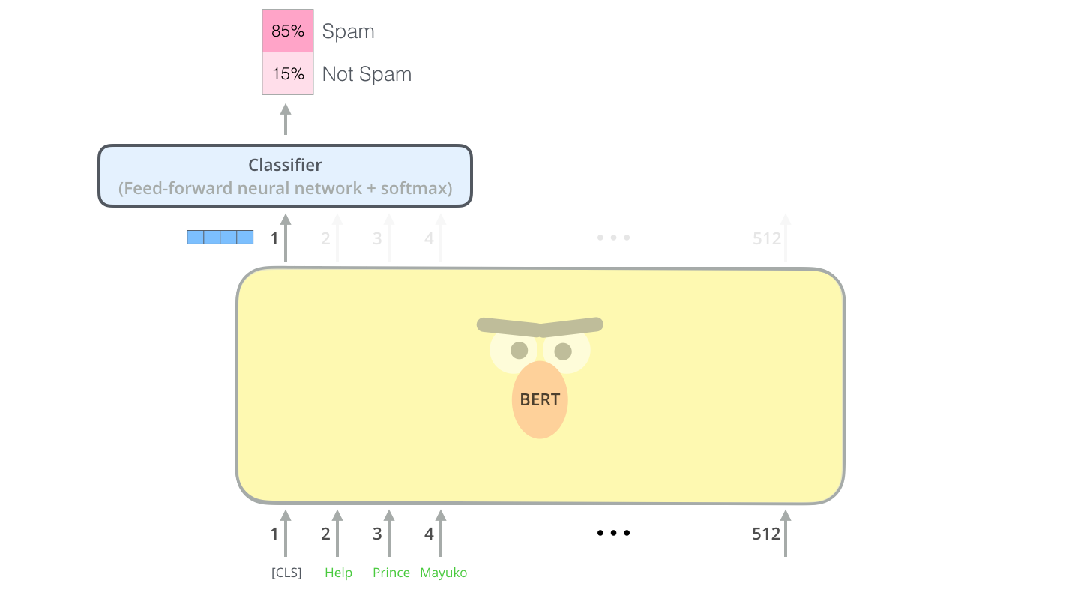

Slide 13
Pre-training de BERT (Google, 2018)
DOS TAREAS DE PRE-ENTRENAMIENTO NO SUPERVISADO:
1. MASKED LANGUAGE MODEL (MLM):
• 15% de tokens se enmascaran aleatoriamente con [MASK]
• Objetivo: predecir los tokens enmascarados usando contexto bidireccional
• Ejemplo: 'El [MASK] come pescado' → predecir 'gato'
• Aprende representaciones contextuales profundas
2. NEXT SENTENCE PREDICTION (NSP):
• Par de oraciones (A, B)
• Objetivo: clasificar si B sigue a A (binario)
• Aprende relaciones inter-oracionales
Dataset: BooksCorpus (800M palabras) + Wikipedia inglesa (2,500M palabras)

Slide 14
Fine-Tuning de BERT
VENTAJAS DE TRANSFER LEARNING:
• Aprovecha conocimiento lingüístico general del pre-training
• Requiere menos datos etiquetados que entrenar from scratch
• Mejor performance y convergencia más rápida
• Generaliza mejor en dominios específicos
PROCESO:
1. Cargar BERT pre-entrenado (pesos de MLM + NSP)
2. Agregar capa de clasificación task-specific (linear layer)
3. Fine-tunear TODAS las capas (no solo la capa final)
4. Learning rate bajo (2e-5) para no 'destruir' el pre-training

Slide 15
¿Por qué BERT y no otros modelos?
COMPARACIÓN DE MODELOS:
Word2Vec / GloVe:
✗ Embeddings estáticos (misma representación siempre)
✓ Rápidos y buenos para ciertas tareas
ELMo (2018):
✓ Embeddings contextuales (LSTM bidireccional)
✗ Más lento que Transformers, menor capacidad
GPT (decoder-only):
✗ Unidireccional (solo contexto previo)
✓ Excelente para generación de texto
BERT (encoder-only):
✓ Bidireccional: contexto completo (izquierda + derecha)
✓ State-of-the-art en clasificación (2018-2020)
✓ Modelo pre-entrenado disponible en Hugging Face
✓ Documentación extensa y comunidad activa

Slide 16
Tokenización con BERT
BERT usa WordPiece tokenization (subword tokenization):
• Vocabulario de ~30,522 subword tokens
• Palabras frecuentes → token único ('playing')
• Palabras raras → split en subwords ('playing' → 'play', '##ing')
• Reduce vocabulario y maneja OOV (out-of-vocabulary)
TOKENS ESPECIALES:
[CLS]: inicio de secuencia (usado para clasificación)
[SEP]: separador de oraciones
[PAD]: padding para igualar longitudes en batch
[UNK]: tokens desconocidos
[MASK]: para MLM pre-training
Ejemplo:
Input: 'amazing gameplay'
Tokens: [CLS] amazing game ##play [SEP] [PAD] [PAD] ...

Slide 17
SEMANA 1
Descripción del problema,
Elección del Dataset y Aplicación Propuesta

Slide 18
Descripción del problema
El problema abordado es el análisis de sentimiento automático sobre reseñas de videojuegos en distintos foros, hay miles de plataformas con millones de reseñas escritas por usuarios que expresan su opinión sobre los juegos de manera libre y subjetiva. El desafío radica en que este tipo de texto es particularmente ruidoso: contiene arte ASCII, slang específico del gaming, sarcasmo, reseñas mixtas y un vocabulario muy particular del dominio. La tarea consiste en clasificar cada reseña como positiva o negativa, usando como dataset público el Steam Reviews de Kaggle
La aplicación propuesta es un clasificador de sentimiento web que permite al usuario interactuar con el modelo de dos formas: ingresando manualmente el texto de una reseña para obtener una predicción en tiempo real, o bien ingresando un Steam App ID para que la aplicación consuma la Steam Store API, descargue reseñas reales del juego seleccionado, las clasifique en batch y muestre un análisis agregado de sentimiento con comparación contra las etiquetas nativas de Steam.

Slide 19
Dataset Seleccionado: Steam Reviews
DATASET:
Steam Reviews (Kaggle)
FUENTE:
https://www.kaggle.com/datasets/andrewmvd/steam-reviews

Slide 20
Justificación del Dataset
¿POR QUÉ STEAM REVIEWS?
✓ DOMINIO ESPECÍFICO
Vocabulario rico en gaming (gameplay, FPS, loot, grind, etc.)
✓ TAMAÑO ADECUADO
6.4 million game reviews
✓ PROBLEMA BIEN DEFINIDO
Clasificación binaria clara (positivo/negativo)
Labels confiables (votación de usuarios)
✓ DESAFÍO TÉCNICO
Texto ruidoso (arte ASCII, emotes, slang)
Reseñas cortas y largas
Sarcasmo y casos ambiguos

Slide 21
Aplicación Web Propuesta
APLICACIÓN WEB - DOS MODOS:
MODO 1: ANÁLISIS MANUAL
• Text area para escribir/pegar reseña
• Clasificación en tiempo real al hacer click
• Output: sentimiento (positivo/negativo), confidence score, texto preprocesado visible
MODO 2: ANÁLISIS POR STEAM APP ID
• Input: Steam App ID (ej: 1850570 para Death Stranding)
• Fetch de N reseñas reales desde Steam Store API
• Clasificación batch de todas las reseñas
• Métricas agregadas: % positivas vs negativas
• Comparación con Steam's own recommendation labels
• Muestras de predicciones con confianza

Slide 22
SEMANA 2
Creación del Dataset en PyTorch

Slide 23
Preprocesamiento - Desafíos
Reseñas de Steam contienen mucho ruido:
• Arte ASCII decorativo (░▒▓█, ▄▀■□, etc.)
• URLs y links externos
• Emotes con asteriscos: *joins server*, *dies inside*
• Spam y texto repetitivo ('aaaaaa', '!!!!!!!')
Sin preprocesamiento agresivo:
→ Tokens irrelevantes saturan el modelo
→ Pérdida de capacidad semántica

Slide 24
Pipeline de Limpieza (01_download_and_clean.py)
1. Eliminar URLs (http/https/www)
2. Remover arte ASCII (░▒▓█▄▀■□▪▫●○◆◇, etc.)
3. Limpiar emotes (*texto*) y bullets (•, ►, ▪)
4. Eliminar resoluciones (1920x1080, etc.)
5. Colapsar puntuación excesiva: '!!!!' → '!!'
6. Limpiar caracteres especiales (mantener a-zA-Z y .,!?'-)
7. Colapsar espacios múltiples
8. Lowercase (requerido por bert-base-uncased)
Filtrado adicional:
• Rechazar si <5 o >200 palabras
• Rechazar si <50% caracteres únicos (spam detection)

Slide 25
Balanceo de Clases
DATASET ORIGINAL:
• Desbalanceado naturalmente
• Más reseñas positivas que negativas (bias hacia juegos buenos)
ESTRATEGIA DE BALANCEO:
• 25,000 positivas + 25,000 negativas
• Shuffle con seed=42
Guardar como: data/clean_reviews.csv

Slide 26
Tokenización con BertTokenizer (02_tokenize_and_dataset.py)
HERRAMIENTA: BertTokenizer.from_pretrained('bert-base-uncased')
CONFIGURACIÓN:
tokenizer(
text,
add_special_tokens=True, # [CLS] ... [SEP]
max_length=128, # Longitud máxima
padding='max_length', # Pad a 128 tokens
truncation=True, # Truncar si > 128
return_attention_mask=True, # Máscara de padding
return_tensors='pt' # PyTorch tensors
)
¿POR QUÉ max_length=128?
• BERT soporta hasta 512 tokens
• Pero 128 es suficiente para 95% de nuestras reseñas

Slide 27
Attention Masks
PROBLEMA:
Batch de secuencias de diferentes longitudes
→ padding con [PAD] tokens para igualar
SOLUCIÓN:
Attention mask indica qué tokens son reales vs padding:
• 1 = token real (debe ser atendido)
• 0 = padding (debe ser ignorado)
EJEMPLO:
Tokens: [CLS] this game rocks [SEP] [PAD] [PAD] [PAD]
IDs: [ 101 2023 2208 5714 102 0 0 0 ]
Mask: [ 1 1 1 1 1 0 0 0 ]
DURANTE SELF-ATTENTION:
• Tokens con mask=1 participan normalmente
• Tokens con mask=0 son enmascarados

Slide 28
TensorDataset y Splits
COMPONENTES:
• input_ids: índices de tokens en vocabulario (shape: [N, 128])
• attention_mask: máscara de padding (shape: [N, 128])
• labels: 0=negativa, 1=positiva (shape: [N])
dataset = TensorDataset(input_ids, attention_masks, labels)
SPLIT 80/10/10 (random_split con seed):
• Train: 40,000 muestras (80%)
• Validation: 5,000 muestras (10%)
• Test: 5,000 muestras (10%)
Guardado como .pt:
torch.save(train_dataset, 'tensors/train_dataset.pt')
torch.save(val_dataset, 'tensors/val_dataset.pt')
torch.save(test_dataset, 'tensors/test_dataset.pt')

Slide 29
SEMANA 3
Entrenamiento y Selección del Modelo

Slide 30
Arquitectura del Modelo
MODELO: BertForSequenceClassification
COMPONENTES DEL MODELO:
1. BERT PRE-ENTRENADO:
• 12 capas transformer (encoder stack)
• 768 dimensiones hidden
• 12 attention heads
• Embeddings: token + position + segment
2. POOLER:
• Toma el embedding final del token [CLS]
• Dense(768 → 768) + Tanh activation
• Representa toda la secuencia en un vector
3. CLASSIFIER (capa añadida para fine-tuning):
• Linear(768 → 2)
• Output: logits sin activación [score_neg, score_pos]
• CrossEntropyLoss aplicado sobre logits
PARÁMETROS TOTALES: ~110M
PARÁMETROS ENTRENABLES: 100% (fine-tuning completo, no freezing)

Slide 31
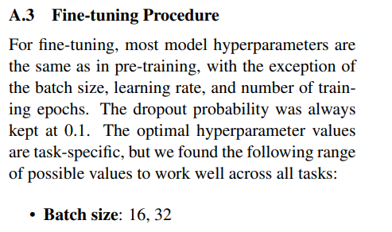

Hiperparámetros - Justificación Detallada
LEARNING RATE: 2e-5
✓ Valor canónico del paper BERT para fine-tuning
✓ Suficientemente bajo para preservar pre-training
EPOCHS: 3
✓ Paper BERT: 2-4 épocas óptimo
✓ Más épocas → overfitting en datasets medianos
BATCH SIZE: 32
✓ Recomendación BERT: 16 o 32
✓ 40,000 samples / 32 = 1,250 batches por época

Slide 32
Optimizer
OPTIMIZER: AdamW
AdamW = Adam + Weight Decay (regularización L2 desacoplada)
Parámetros:
• lr = 2e-5
• eps = 1e-8 (estabilidad numérica)
• weight_decay implícito en AdamW

Slide 33
Proceso de Fine-Tuning Detallado (03_train_model.py)
POR CADA ÉPOCA:
1. Modo entrenamiento: model.train()
POR CADA BATCH:
a. Cargar batch desde DataLoader (input_ids, attention_mask, labels)
b. Mover tensores a GPU (.to(device))
c. Zero gradients: model.zero_grad()
d. Forward pass:
outputs = model(input_ids, attention_mask, labels)
loss = outputs.loss (CrossEntropy calculada internamente)
e. Backward pass: loss.backward()
f. Gradient clipping: clip_grad_norm_(parameters, max_norm=1.0)
→ Evita exploding gradients
g. Optimizer step: optimizer.step()
h. Scheduler step: scheduler.step()
2. VALIDACIÓN al final de cada época:
model.eval() + torch.no_grad()
Calcular val_loss y val_accuracy
3. Guardar training stats (época, train_loss, val_loss, val_acc)

Slide 34
Resultados de Entrenamiento
ÉPOCA 1:
• Train Loss: 0.2845
• Val Loss: 0.2156
• Val Accuracy: 91.2%
ÉPOCA 2:
• Train Loss: 0.1523
• Val Loss: 0.2201
• Val Accuracy: 92.1% ← MEJOR
ÉPOCA 3:
• Train Loss: 0.0843 (sigue bajando)
• Val Loss: 0.2498 (empieza a subir → overfitting)
• Val Accuracy: 91.8%

Slide 35
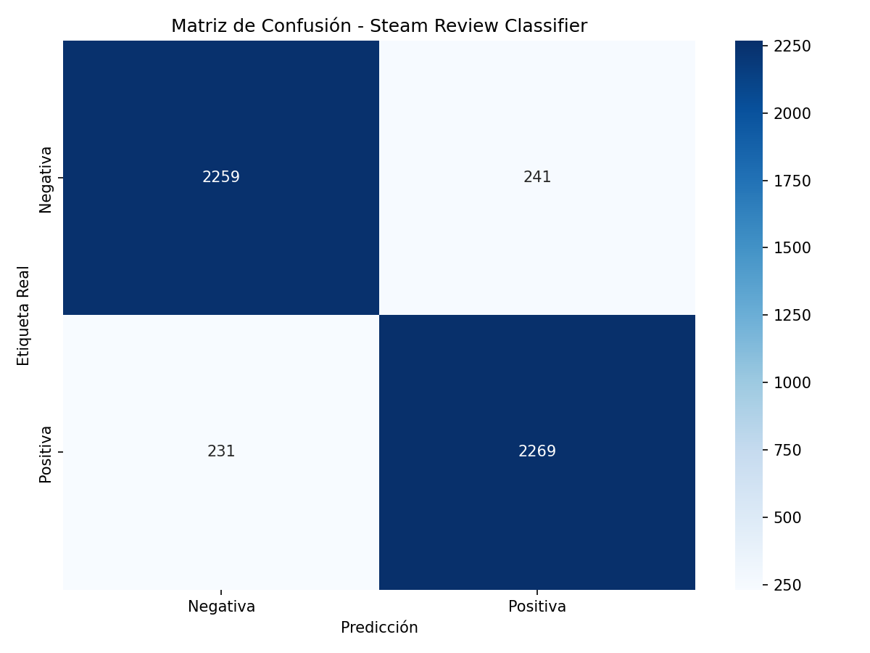
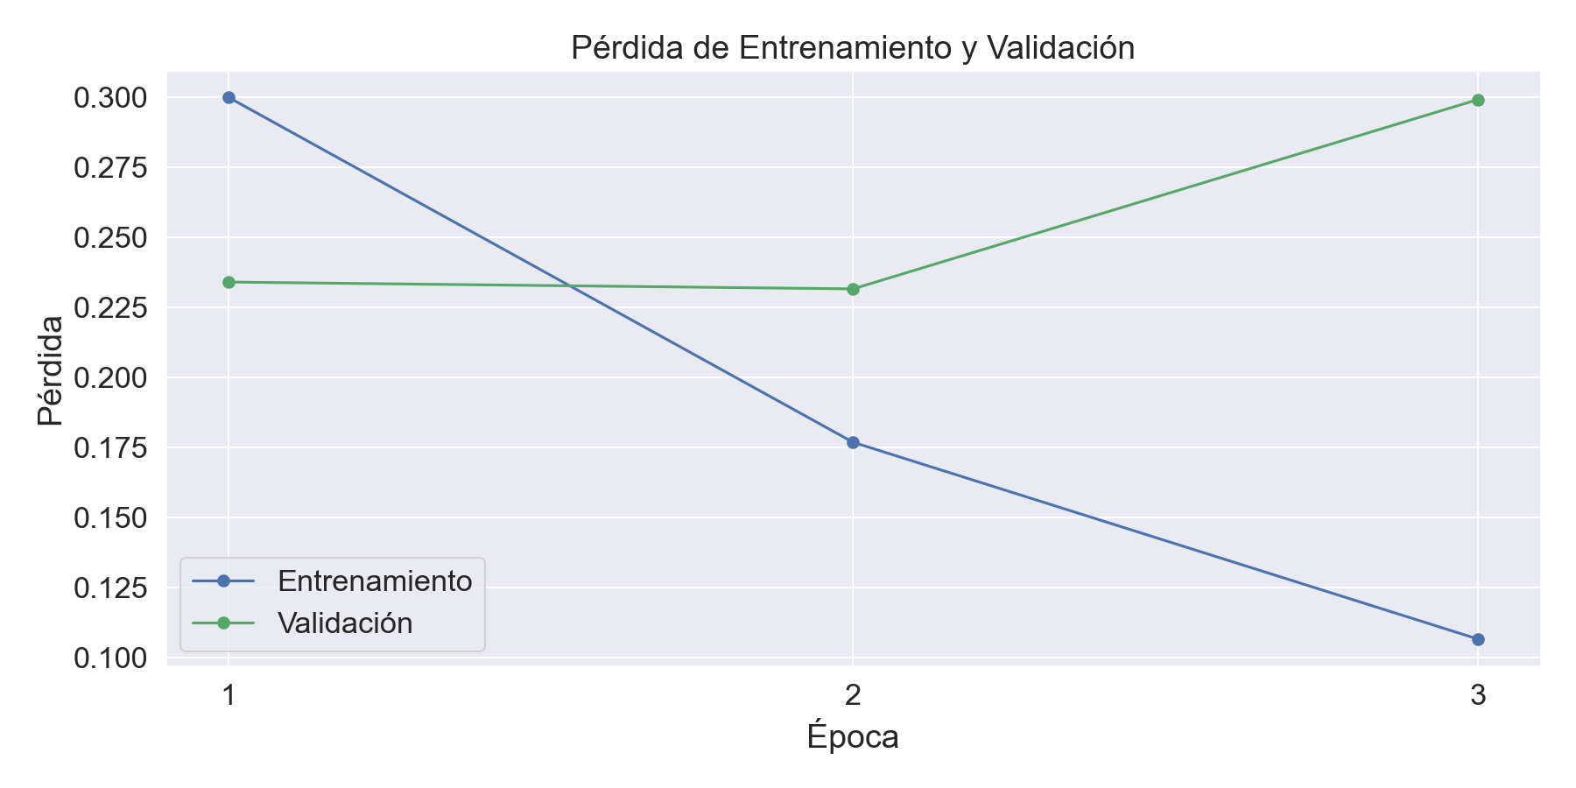

Slide 36
Análisis de Curvas de Pérdida
TRAIN LOSS:
• Disminuye monótonamente: 0.28 → 0.15 → 0.08
• Modelo aprende bien los datos de entrenamiento
VAL LOSS:
• Época 1→2: mejora (0.216 → 0.220)
• Época 2→3: empeora (0.220 → 0.250)
• Señal clara de overfitting comenzando en época 3
CONCLUSIÓN:
✓ 3 épocas es óptimo para este dataset
✓ No necesita más entrenamiento
✓ Stopping en época 2 basado en val_loss sería ideal
INTERPRETACIÓN:
• Gap pequeño train/val → buena generalización
• Val accuracy 92% es excelente para clasificación de texto
• MCC > 0.80 considerado muy bueno

Slide 37
Exportación del Modelo (05_export_model.py)
ARCHIVOS GUARDADOS:
• config.json: configuración del modelo
• model.safetensors: pesos del modelo (formato seguro)
• tokenizer.json: vocabulario y reglas de tokenización
• tokenizer_config.json: configuración del tokenizer
MÉTODO:
model.save_pretrained('model_files/')
tokenizer.save_pretrained('model_files/')
VENTAJAS:
✓ Formato estándar Hugging Face
✓ Recarga fácil: BertForSequenceClassification.from_pretrained()
✓ Compatible con Transformers library
✓ SafeTensors evita ejecución de código malicioso
Tamaño total: ~440 MB

Slide 38
SEMANA 4
Interfaz Web y Despliegue

Slide 39
Aplicación Streamlit - Arquitectura
app.py (Interfaz principal):
• Configuración de página (título, layout, etc.)
• Carga del modelo con @st.cache_resource
• Tabs: Manual Input + Steam App Analysis
• Lógica de UI y llamadas a utils
utils.py:
• load_model(): carga BERT + tokenizer desde model_files/
• predict_sentiment(text, model, tokenizer, device):
1. Limpiar texto (mismo pipeline que training)
2. Tokenizar con max_length=128
3. Forward pass (model.eval())
4. Softmax sobre logits → probabilidades
5. Retornar label + confidence + cleaned_text
• fetch_steam_reviews(app_id, n): llamada a Steam API
• analyze_reviews(reviews, model, tokenizer, device):
Clasificación batch + agregación de métricas

Slide 40
Tab 1: Manual Input
INTERFAZ:
• st.text_area() para input de usuario
• Botón 'Classify' → trigger de predicción
• Validación: mínimo 10 caracteres
PROCESAMIENTO:
1. Recibir texto del usuario
2. Llamar predict_sentiment() de utils
3. Mostrar resultado:
• Badge de color: verde (positivo) / rojo (negativo)
• Confidence score + barra de progreso
• Expander con texto preprocesado (para debugging)
EJEMPLO:
Input: 'This game is absolutely amazing, great graphics!'
Output:
✓ Prediction: Positive 👍
Confidence: 98.5%
[Progress bar]
Preprocessed: 'this game is absolutely amazing great graphics'

Slide 41
Tab 1: Manual Input
INTERFAZ:
• st.text_area() para input de usuario
• Botón 'Classify' → trigger de predicción
• Validación: mínimo 10 caracteres
PROCESAMIENTO:
1. Recibir texto del usuario
2. Llamar predict_sentiment() de utils
3. Mostrar resultado:
• Badge de color: verde (positivo) / rojo (negativo)
• Confidence score + barra de progreso
• Expander con texto preprocesado (para debugging)
EJEMPLO:
Input: 'This game is absolutely amazing, great graphics!'
Output:
✓ Prediction: Positive 👍
Confidence: 98.5%
[Progress bar]
Preprocessed: 'this game is absolutely amazing great graphics'

Slide 42
Tab 2: Steam App Analysis
INTERFAZ:
• Input: Steam App ID (ej: 1850570)
• Slider: número de reseñas a analizar (10-100)
• Botón 'Analyze Game'
PROCESO:
1. Fetch reseñas desde Steam Store API
GET https://store.steampowered.com/appreviews/{app_id}
Parámetros: json=1, language=english, num_per_page=100
2. Filtrar idioma de reseñas y su longitud
3. Clasificar batch completo con BERT
4. Calcular métricas agregadas:
• % positivas según modelo
• Comparación con Steam native labels
• Agreement rate (modelo vs Steam)

Slide 43
Resultados y Prueba en vivo

Slide 44
Link para utilizar el modelo
https://xpiwv2jnr7jzyymgh8hxem.streamlit.app/#d58bdd3e

Slide 45
Conclusiones, Logros y Aprendizajes

Slide 46
¡Gracias!

